Slide 1
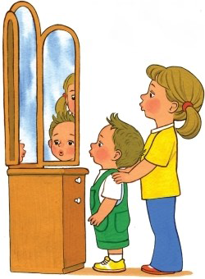
OBRAZKOWE ĆWICZENIA LOGOPEDYCZNE
Opracowała Ewa Bugaj

Slide 2
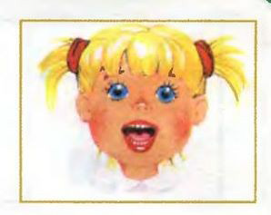
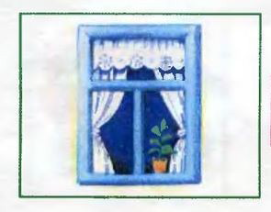
OKNO
szeroko otwórz usta - „gorąco”
zamknij usta - „zimno”

Slide 3
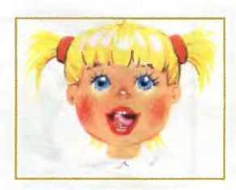
MYJEMY ZĘBY
• otwórz szeroko usta i uśmiechnij się
• czubkiem języka „umyj” każdy ząbek na górze i na dole

Slide 4
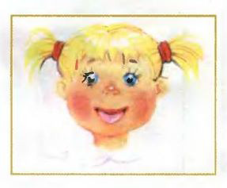
CIASTO
• uśmiechnij się
• mlaskając „popróbuj” ciasto

Slide 5
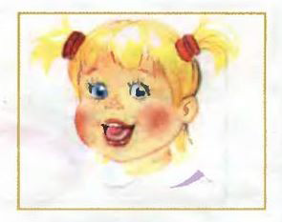
FILIŻANKA
• uśmiechnij się
• szeroko otwórz usta
• wysuń szeroki język i nadaj mu kształt filiżanki (lekko unieś czubek języka i boki)

Slide 6
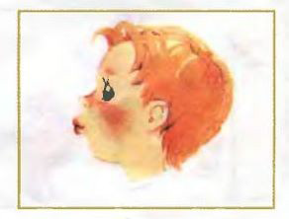
TRĄBKA
• wciągnij policzki do wnętrza buzi

Slide 7
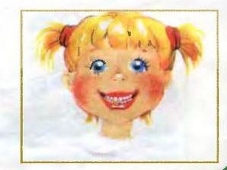
PŁOTEK
• uśmiechnij się
• pokaż zamknięta zęby

Slide 8
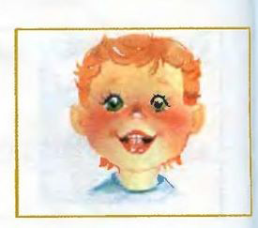
MALARZ
• otwórz szeroko usta
• czubkiem języka „pomaluj” podniebienie

Slide 9
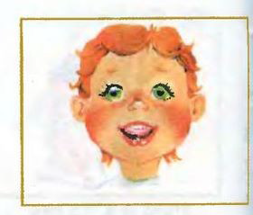
GRZYBEK
• przyklej szeroki język do podniebienia

Slide 10
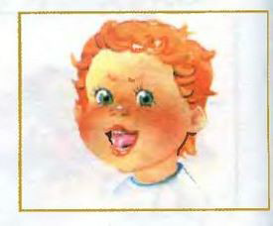
KOCI GRZBIET
• usta szeroko otwarte
• czubek języka oprzyj o dolne zęby
• środek języka unieś do podniebienia

Slide 11
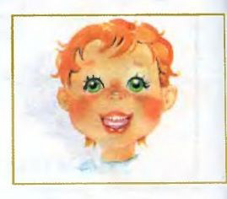
ZŁAP MYSZKĘ ZA OGONEK
• usta lekko otwarte
• wymawiając „a – a...”, delikatnie nagryzasz czubek szerokiego języka (tak, jakbyś łapał ogonek myszki)

Slide 12
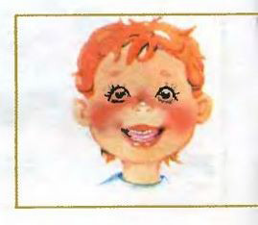
KONIK
• przy otwartych zębach naśladujesz konika (kląskasz)

Slide 13
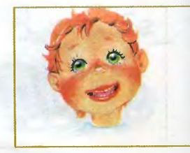
STATEK PAROWY
• usta uśmiechnięte
• wymawiając „y – y...”, naśladujesz statek

Slide 14
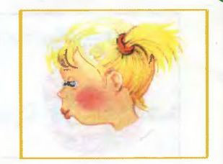
SŁONIK PIJE
• ułóż usta w ryjek
• naśladuj picie wody cmokając

Slide 15
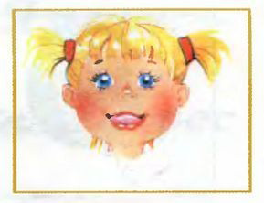
INDYK
• usta otwarte
• zahaczając czubkiem języka o górną wargę powtarzaj „bl -bl...”

Slide 16
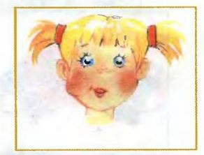
ORZESZKI
• usta zamknięte
• delikatnie wypychasz policzki czubkiem języka

Slide 17
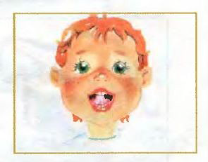
HUŚTAWKA
• uśmiechasz się
• otwierasz usta
• dotykasz czubkiem języka do górnych i do dolnych zębów

Slide 18
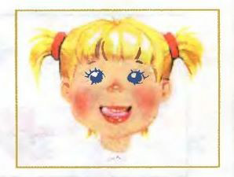
ZEGAR
• uśmiechnij się
• czubek języka porusza się od jednego do drugiego kącika ust

Slide 19
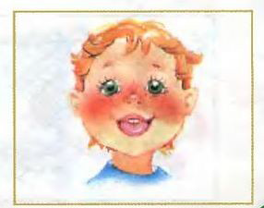
PLACEK
• uśmiechnij się
• połóż szeroki język na dolnych zębach

Slide 20
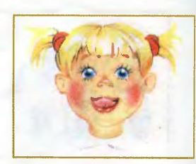
DŻEM
• uśmiechnij się
• szerokim językiem oblizuj górną wargę

Slide 21
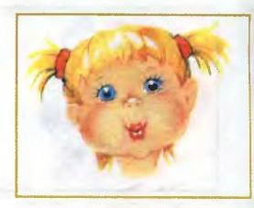
BALONIK
• nabierz powietrza w policzki
• wypuść delikatnie powietrze

Slide 22
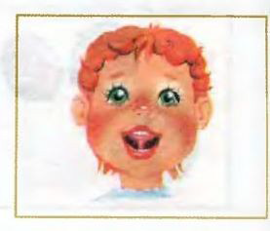
HARMONIA
• przyklej język do podniebienia
• nie odrywając języka zamykaj i otwieraj usta

Slide 23
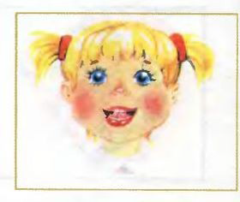
BĘBENEK
• uśmiechnij się
• dotykaj czubkiem języka do wewnętrznej powierzchni górnych zębów

Slide 24
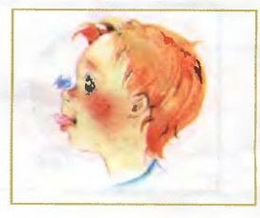
SPADOCHRON
• połóż watkę na nosie
• ułóż język w kształcie FILIŻANKI
• delikatnie zdmuchnij watkę z nosa

Slide 25
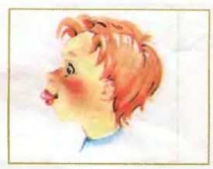
GOL
• włóż czubek języka między przymknięte zęby • lekko dmuchaj na język

